Slide 1
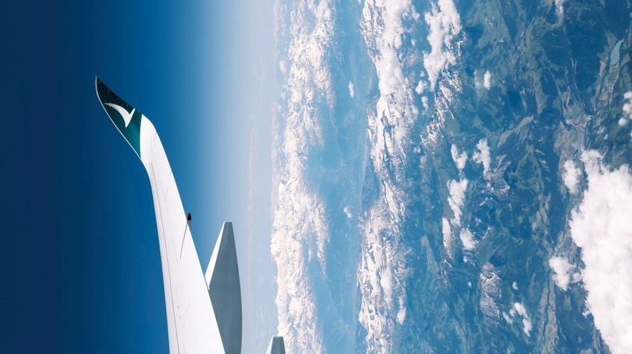
TCA x 桃園航勤
智慧手推車展示影片
Video Plan
2024.OCT by OSENSE tech
Notes:
TCA x 桃園航勤

Slide 2
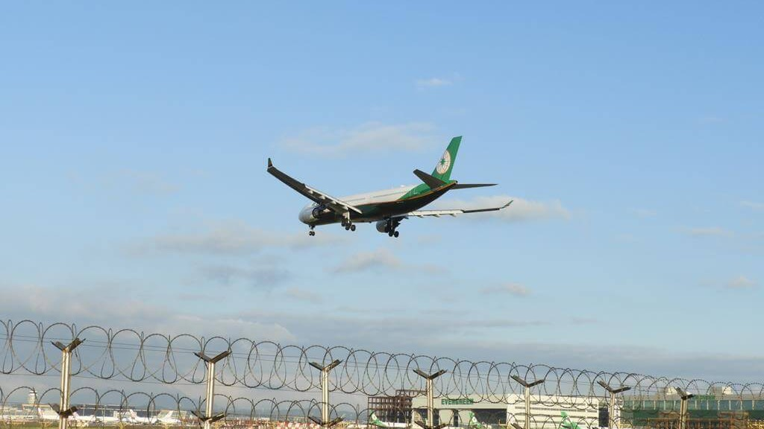
智慧手推車展示影片
使用時機：
TCA競賽展示、教育訓練、未來推廣產品demo
影音目的：
展示BLE Beacon導航定位系統，使用及情境展演操作
片長：2-3分鐘
支數：1支
規格：1920x1080(HD)

Slide 3
REFERENCE
動畫風格 / 節奏參考

Slide 4
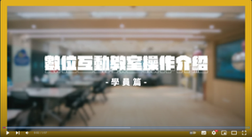
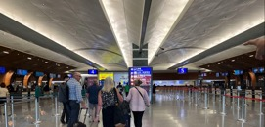

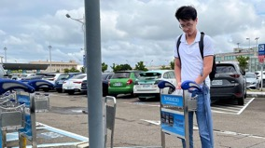
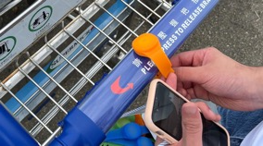
順序 | 秒數 | 畫面示意 | 畫面說明 | 動畫說明 | POC重點 | 場地 | 備註
1 | 00:00 - 00:03 |  | 片頭 T1大廳空景 鏡頭緩緩往前平移 | 文本：智慧手推車操作介紹 動畫參考REFERENCE風格 跳出邊框，畫面糊焦，標題跳出來 |  | (ㄧ)出境大廳
2 | 00:03 - 00:05 |  | 標題頁 純動畫展示 | 文本：系統架構&操作示範 動畫參考REFERENCE風格 活潑線條
3 | 00:05 - 00:06 |  | 廣景，平視 人走進畫面，手握上手推車 |  |  | (二)P1停車場
4 | 00:06 - 00:09 |  | 中景，俯角 手放上推車 | 文本：BLE Beacon技術 體積小、安裝簡易 (註：此畫面僅為示範安裝) 字卡動畫參考REF風格 | 技術優點介紹 | (二)P1停車場 | 抓拍與長官互動畫面穿插
智慧手推車操作介紹
系統架構&操作示範
BLE Beacon技術
體積小、安裝簡易
(註：此畫面僅為示範安裝)

Slide 5
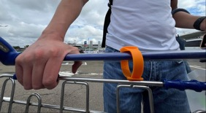
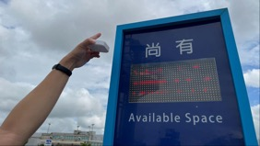
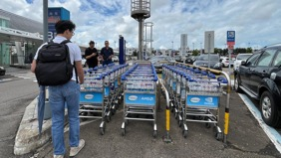
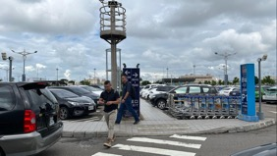

順序 | 片長 | 畫面示意 | 畫面說明 | 動畫說明 | POC重點 | 場地 | 備註
5 | 00:09 - 00:11 |  | GoPro視角 把推車往外拉出 | 文本：BLE Beacon技術 功耗低、適合長期使用 字卡動畫參考REF風格 | 技術優點介紹 | (二)P1停車場
6 | 00:11 - 00:14 |  | 中景，仰視 Reapeater呈現 | 文本：BLE Beacon技術 Repeater擴大信號範圍，確保即時傳輸定位數據 (註：此畫面僅為示範安裝) 字卡動畫參考REF風格 | 技術優點介紹 | (二)P1停車場 | 抓拍與長官互動畫面穿插
7 | 00:14 - 00:16 |  | 中景，平視 把帶有Beacon的手推車拉出 | 文本：水位點 1 示範呈現 | 水位(二)示範呈現 | (二)P1停車場 | 抓拍與長官互動畫面穿插
8 | 00:16 - 00:19 |  | 廣景，平視 人推著手推車離開畫外 | 文本：精準紀錄手推車蹤跡 分割畫面，由左至右滑進 Dashboard畫面 小地圖中，數字由1變為0 | 水位(二)示範呈現 | (二)P1停車場 | 補其他推車角度
BLE Beacon技術
功耗低、適合長期使用
BLE Beacon技術
Repeater擴大信號範圍，確保即時傳輸定位數據
(註：此畫面僅為示範安裝)
水位點 1 示範呈現
1
精準紀錄手推車蹤跡

Slide 6
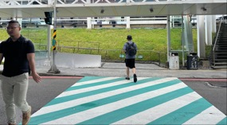
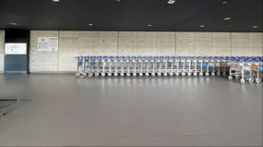
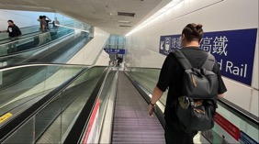
順序 | 片長 | 畫面示意 | 畫面說明 | 動畫說明 | POC重點 | 場地 | 備註
9 | 00:19 - 00:21 |  | 廣景，平視 手推車過馬路情境 |  | 水位(四)示範呈現 | (四)南巡
10 | 00:21 - 00:23 |  | GoPro視角 推車移動情境 | 文本：水位點 2 示範呈現 分割畫面，由左至右滑進 Dashboard畫面 小地圖，數字為0 | 水位(四)示範呈現 | (四)南巡
11 | 00:23 - 00:26 |  | 廣景，平視 把推車推進去 | 文本：水位點 2 示範呈現 分割畫面呈現Dashboard 小地圖，數字由0變為1 | 水位(四)示範呈現 | (四)南巡 | 補其他推車角度
12 | 00:26 - 00:28 |  | 中景 與長官們一同移動 |  |  |  | 抓拍與長官互動畫面穿插
0
水位點 2 示範呈現
1
水位點 2 示範呈現

Slide 7
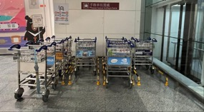
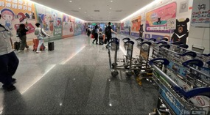
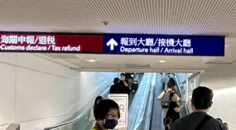

順序 | 片長 | 畫面示意 | 畫面說明 | 動畫說明 | POC重點 | 場地 | 備註
13 | 00:28 - 00:30 |  | 中景，平視 人走進畫面 | 文本：水位點 3 示範呈現 分割畫面，由左至右滑進 Dashboard畫面 小地圖，數字為1 | 水位(五)示範呈現 | (五)機捷 | 補機捷地標畫面
14 | 00:30 - 00:32 |  | 中景，平視 把推車拉走 | 文本：水位點 3 示範呈現 分割畫面呈現Dashboard 小地圖，數字由1變為0 | 水位(五)示範呈現 | (五)機捷 | 補其他推車角度
15 | 00:32 - 00:33 |  | POV第一視角 移動畫面，帶到報到大廳 |  |  |  | 抓拍與長官互動畫面穿插
16 | 00:33 - 00:34 |  | 中景，平視 人邊走邊看著手中平板 (模擬地勤人員) |  | 水位(ㄧ)示範呈現 | (ㄧ)出境大廳
1
水位點 3 示範呈現
0
水位點 3 示範呈現

Slide 8


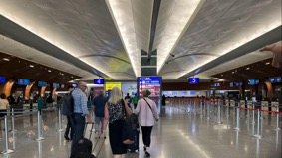
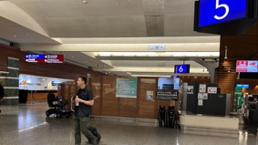
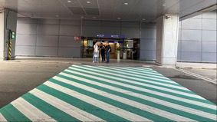
順序 | 片長 | 畫面示意 | 畫面說明 | 動畫說明 | POC重點 | 場地 | 備註
17 | 00:34 - 00:35 |  | POV第一視角 看著手中平板,dashboard顯示推車位子 | 文本：水位點 4 示範呈現 即時追蹤手推車定位 | 水位(ㄧ)示範呈現 | (ㄧ)出境大廳
18 | 00:35 - 00:50 |  | 俯拍，一鏡到底 照著手中的Ipad沿路找到手推車 | 文本：水位點 4 示範呈現 分割畫面呈現Dashboard 小地圖，數字為5 | 水位(ㄧ)示範呈現 | (ㄧ)出境大廳 | 補其他找車角度
19 | 00:35 - 00:50 |  | 其他角度補充 沿途找車畫面 | 文本：水位點 4 示範呈現 分割畫面呈現Dashboard 小地圖，數字為5 | 水位(ㄧ)示範呈現 | (ㄧ)出境大廳 | 其他找車角度
20 | 00:50 - 00:53 |  | 廣景，平視 長官一同走過馬路 |  |  | (六)場外停車場上下客區
文本：水位點 4 示範呈現
即時追蹤手推車定位
5
水位點 4 示範呈現
5
水位點 4 示範呈現

Slide 9
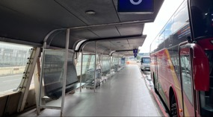
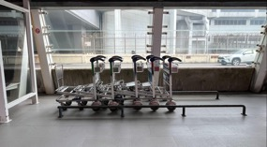
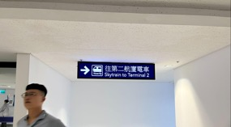
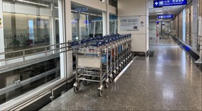
順序 | 片長 | 畫面示意 | 畫面說明 | 動畫說明 | POC重點 | 場地 | 備註
21 | 00:53 - 00:55 |  | 中景，平視 人走進畫面 | 文本：水位點 5 示範呈現 分割畫面，由左至右滑進 Dashboard畫面 小地圖，數字為1 | 水位(六)示範呈現 | (六)場外停車場上下客區
22 | 00:55 - 00:58 |  | 中景，平視 把推車拉走 | 文本：水位點 5 示範呈現 分割畫面呈現Dashboard 小地圖，數字由1變為0 | 水位(六)示範呈現 | (六)場外停車場上下客區 | 補其他推車角度
23 | 00:58 - 01:00 |  | POV第一視角 移動畫面，帶到電車地標 |  |  |  | 抓拍與長官互動畫面穿插
24 | 01:00 - 01:03 |  | GoPro視角 推車移動情境 | 文本：水位點 6 示範呈現 分割畫面，由左至右滑進 Dashboard畫面 小地圖，數字為0 | 水位(七)示範呈現 | (七)電車
1
水位點 5 示範呈現
0
水位點 5 示範呈現
0
水位點 6 示範呈現

Slide 10
順序 | 片長 | 畫面示意 | 畫面說明 | 動畫說明 | POC重點 | 場地 | 備註
25 | 01:03 - 01:05 |  | 廣景，平視 把推車推進去 | 文本：水位點 6 示範呈現 分割畫面呈現Dashboard 小地圖，數字由0變為1 | 水位(七)示範呈現 | (七)電車
1
水位點 6 示範呈現

Slide 11
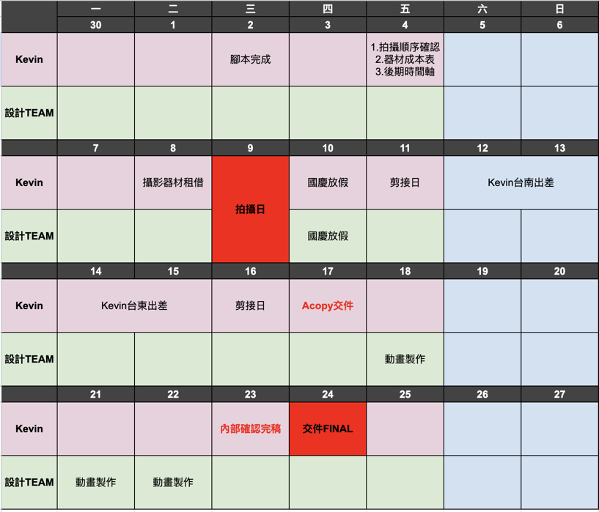
Notes:
時程規劃

